Slide 1
МИНИСТЕРСТВО ОБРАЗОВАНИЯ И НАУКИ РЕСПУБЛИКИ КАЗАХСТАН Карагандинский государственный технический университет ИННОВАЦИОННЫЕ формы и МЕТОДЫ ОБУЧЕНИЯ или КАК ИНТЕРЕСНО ПРЕПОДАВАТЬ
Докладчик:
к.п.н., доцент Самашова Г.Е.
Караганды, 2018

Slide 2
План
Инновация и инновационные методы
Для чего нужны инновационные методы обучения?
Портфель инновационных форм и методов

Slide 3
Инновация и инновационные методы
«В латинском языке школа иногда называется «ludus», т.е. игра; она ... представляет собой тихое пристанище, специально устроенное для научных знаний, несколько не обременительных и не утомительных, но, подобно игре, лишь приятно и легко упражняющих ум и тело».
Я.А. Коменский

Slide 4
Инновация и инновационные методы
Инновации (от латинского in – в, nove – новый) – нововведение, ввод нового, введение новизны. Инновация – это процесс освоения и внедрения нового. Новшество – явление, несущее в себе сущность, способы, методики, технологии и содержание нового.
???

Slide 5
Инновация и инновационные методы
Инновационный процесс – комплексная деятельность по формированию и развитию содержания образования и организации нового.

Slide 6
Инновационные методы обучения – это методы обучения, которые несут в себе новые способы взаимодействия «преподаватель - студент», определенное новшество в практической деятельности в процессе обладения учебным материалом.
Инновация и инновационные методы

Slide 7
Инновация и инновационные методы
Методы обучения являются механизмом реализации замыслов, которые позволяют практически воплотить в жизнь цели, задачи, содержание и принципы обучения.

Slide 8
«Методы обучения задают темп развития дидактической системы – обучение прогрессирует настолько быстро, насколько быстро позволяет ему двигаться вперед применяемые методы».

Slide 9
2 Для чего нужны инновационные методы обучения?
Во первых, потому современное время, т.е. время инноваций, новшеств, нововведений.

Slide 10
Для чего нужны инновационные методы обучения?
Во вторых, приучение к инновационным методам обучения, постоянное их использование, позволяет сделать открытым к новшествам мышление самих студентов, научит работать на опережение, посколько эти качества являются осбенностями инновационного обучения.

Slide 11
Для чего нужны инновационные методы обучения?
В-третьих, инновационные методы обучения – это активные методы обучения, обучаемые сохраняют в памяти:
10% того, что читают;
20% того, что слышат;
30% того, что видят;
50% того, что слышат и видят;
в то же время при активном восприятии информации они удерживают в памяти 80% того, что говорили сами, 90% того, что делали сами.

Slide 12
Для чего нужны инновационные методы обучения?
Инновационные методы обучения позволяют формировать опыт творческой и инновационной деятельности студентов, который в конечном счете влияет на компетентность будущего специалиста.

Slide 13
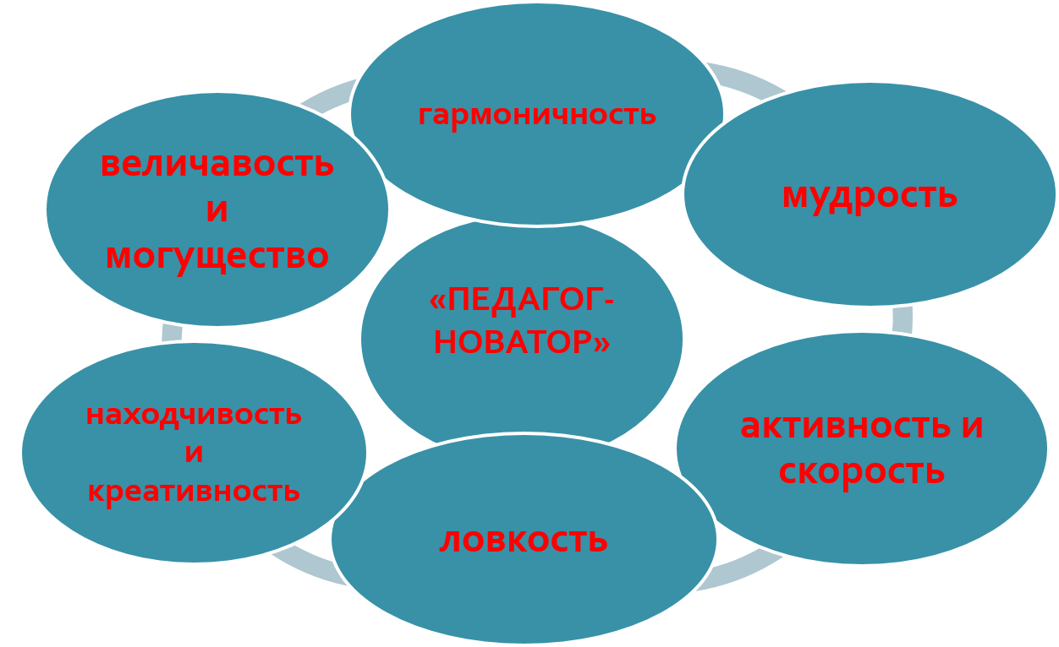
Для чего нужны инновационные методы обучения?
Вращающееся колесо качеств личности «Педагога-новатора» (По Д.Абдулхакимовой)

Slide 14
3 Портфель инновационных форм и методов
Методы обучения в подготовке специалистов: метод мозгового штурма (мозговой атаки), фундаменалистический метод, метод «Сократический диалог», метод «дерево решений», метод «грозди», метод «635», метод «515», кейс-стади, метод проекта, метод кубика (кубизм), метод «Цепочка», метод «SWOT-анализа», метод «Хокку», метод «И.Д.Е.А.Л», метод «Займите позицию», метод ПРИЗМА, метод ККИ, метод Дельфи 1, метод Дельфи 2 и т.д.

Slide 15
Портфель инновационных форм и методов
Инновационные методы обучения: метод «Рыбья кость», метод мозаики, метод эмпатии, метод синектики (Дж.Гордон), метод «Мнимый больной», метод «Творческая идея», метод «Список идей», SPAN-метод, филлипс 6*6, светофор, жетонный метод, метод «Если бы...», метод гипотезы, метод автомобиля, метод радуги, метод Дартс, метод Газета, метод уголков, метод «Знаки препинания» и т.д.

Slide 16
Пути деления в группы
По умолчанию (по выбору студентов)
Путем жеребевки
По выбору педагога
По выбору «Лидера»
По определенным свойствам
Случайный

Slide 17
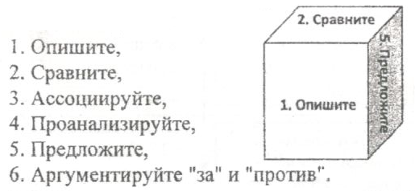
Метод кубика (кубизм) – это обучающая стратегия, которая содействует взгляду на тему с различных точек зрения.
Умение анализировать материал, искать ассоциации.
Методы обучения в подготовке специалистов

Slide 18
Метод «Рыбья кость»
Инновационные методы обучения

Slide 19
метод «Знаки препинания»
! - очень интересная идея;
? - вряд ли поможет разрешению проблемы;
... – идея хорошая, но надо подумать еще и доработать.
Инновационные методы обучения

Slide 20
Благодарю за внимание!!!

